Slide 1
Norveški jezik (povijest)
Stjepan Markušić

Slide 2
Ukratko o jeziku
Norveški jezik se pretežno koristi u Norveškoj priča ga oko 4,5 milijuna ljudi.Postoje dvije vrste norveškog jezika bokmål književni norveški koristi se u školama i drugim javnim ustanovama.Nynorsk ili Novo norveški je sličan švedskom i koristi se u komunikacijama s prijateljima ili ne pravnim osobama.Tijekom preuzimanja Švedske švedski jezik se uvodi kao drugi jezik. U 13 stoljeću crna smrt je usmrtila skoro svaku osobu koja priča norveški i norveški jezik je lagano nestao no Norveška se vratila na svoje noge

Slide 3
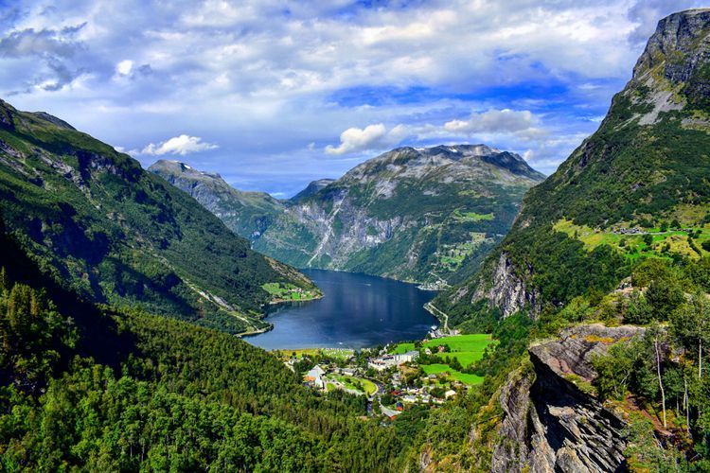
Nastanak
Norveški jezik se vuče od sjeverno-germanskih jezika koji se govorio na Skandinavskom poluotoku. U prvih tisuču godina nove ere Skandinavski jezik se može uočiti u obliku runa u čitavoj Skandinaviji.Norveški se tijekom vremena razdjelio na dvije podgrupe na zapadno nordijski norrønt i na istočno nordijski.Od zapadnog nordijskog su se razvila još dva jezika Islandski i Farski

Slide 4


Pismo
Norvežani su se koristili latinicom i nisu to mjenjali uz nekoliko čudnih slova poput ø norveška abeceda je vrlo slična hrvatskoj abecedi.No to se mijenja kod bokmåla (književnog norveškog) koji je kompliciranji zbog gramatike i oblika slova.

Slide 5
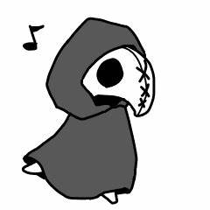
Narječja
Norveški jezik je prepoznatljiv po relativno velikim razlikama između različitih narječja i velikom broju istih.Razlike između narječja se obično pripisuju velikim zemljopisnim udaljenostima među stanovništvom i planinskom okruženju koje je ranije ograničavalo kontakt između ljudi.Posebnost norveškog jezika je da su narječja u današnjici dobila jak položaj, kako u službenim tako i u neslužbenim situacijama.Standarizirano narječje postoji ali nije dovoljno rašireno i vezan je za bokmål.Ovo standarizirano narječje se govori samo u pokrajini østlandet.

Slide 6

takk for at du lyttet!

